Slide 1

GRIAL
Gestión de Recursos de Información de Acceso en Línea

Slide 2

Historia de la plataforma
Acciones de difusión y promoción
Utilización

Slide 3
HISTORIA
Marzo de 2014:
Reunión informativa sobre la decisión de adquirir la plataforma y el proceso de implementación de la misma
Jornada de formación en Salamanca
Mayo de 2014:
Visita y presentación de Xebook a cargo de Miguel Ángel Calvo Lázaro, director de Xercode
Petición de sugerencias de nombre para la plataforma y el servidor

Slide 4
Junio de 2014
Acceso a la consola de administración
Cargas de libros ajenos
Septiembre de 2014
Sesión formativa a cargo de Enrique Martín
Octubre de 2014
Ajustes en las reservas
Cargas de registros en Millennium

Slide 5
Noviembre y diciembre de 2014
Nuevas adquisiciones de libros de las editoriales Anaya y Síntesis
Gestión de los contratos en la plataforma
Resolución de los problemas con las descargas a dispositivos móviles con sistema operativo Android

Slide 6
Enero 2015
Nueva cuenta para los libros del Servicio de Publicaciones
Febrero 2015 (Estreno de la plataforma)
Talleres al personal
Presentación en sociedad (23 de febrero)

Slide 7
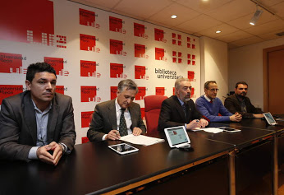
La Universidad lanza Grial, una plataforma en red con 2.300 libros científicos online
Para facilitar su acceso, ha repartido una veintena de tabletas entre las bibliotecas universitarias.

Slide 8
DIFUSIÓN
Pizarra digital y adquisición de tabletas
Video como prestar un libro
Incluir un enlace directo en la aplicación ULE Biblioteca para dispositivos móviles disponible en el Google Play
Tuits y noticias en el FacebooK de la Biblioteca
Entrada en Innova suplemento semanal sobre innovación, desarrollo y nuevas tecnologías del Diario de León

Slide 9
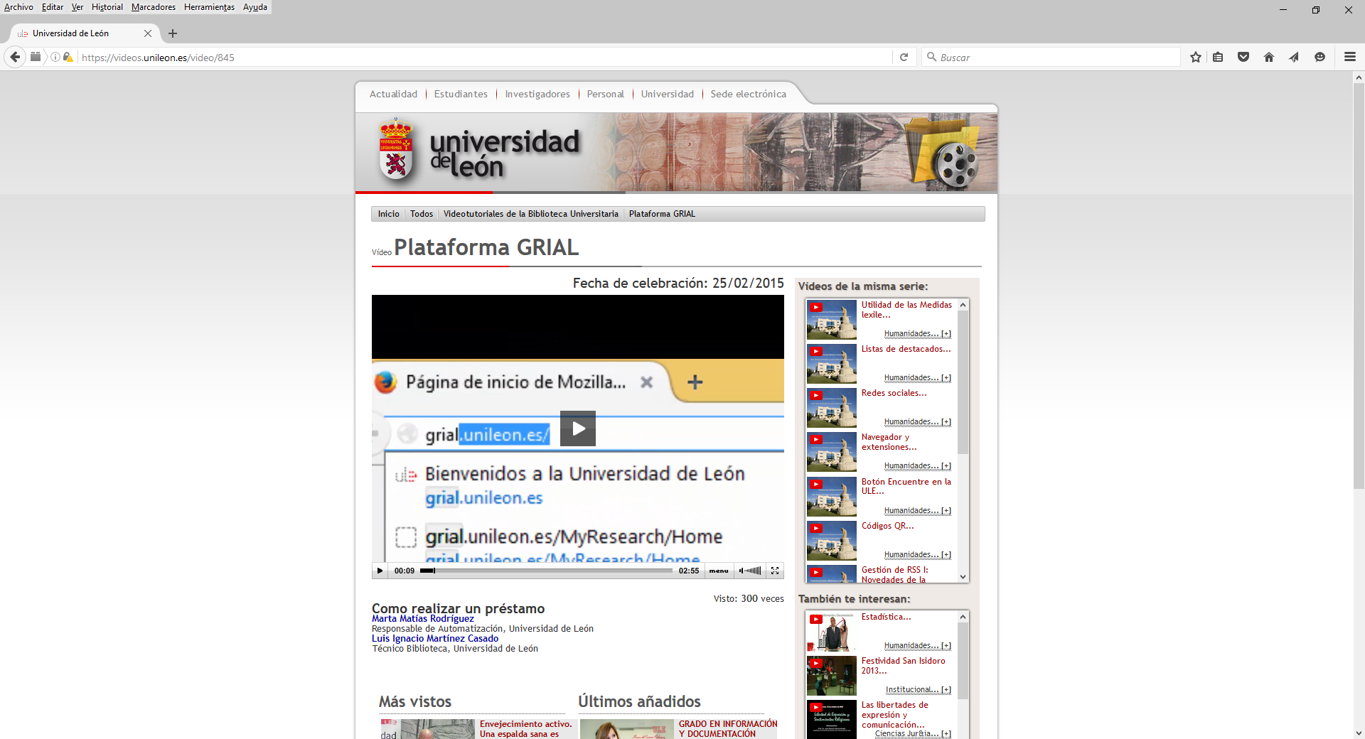

Slide 10


Slide 11
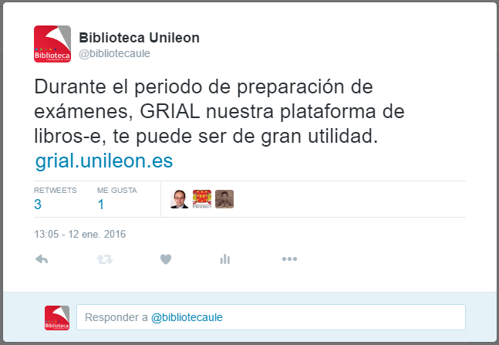

Slide 12
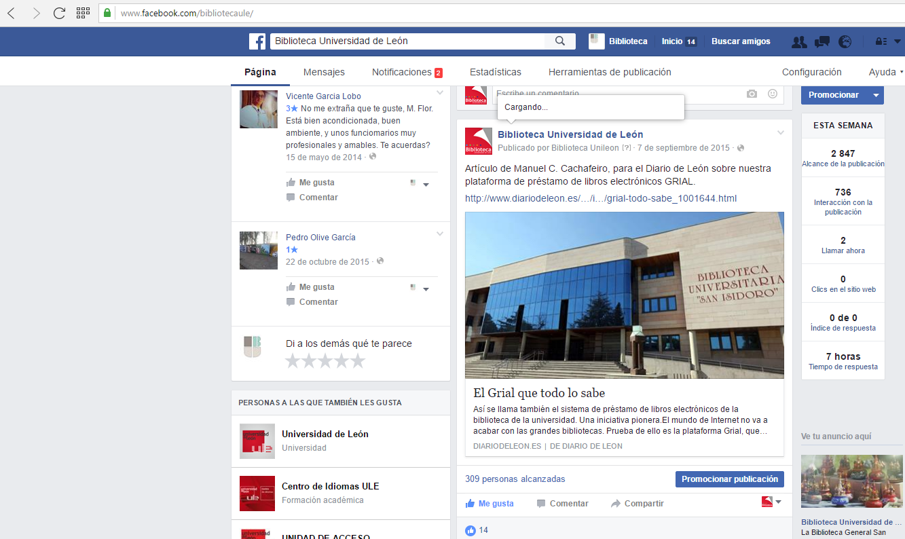

Slide 13


Slide 14
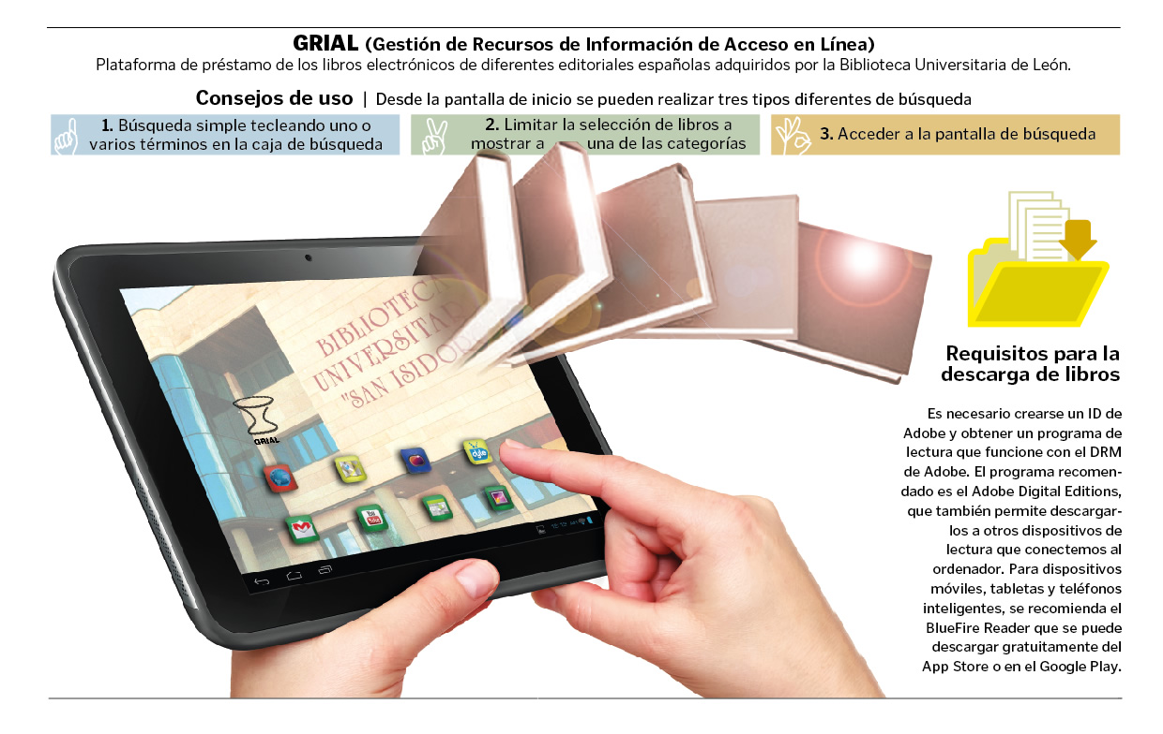

Slide 15
Acciones de promoción en la Biblioteca de Ciencias Económicas y Empresariales:
Entrada en el blog
Listados por editoriales con información sobre si el libro figura en la bibliografía recomendada de alguna de sus asignaturas
Etiquetas para pegar a los libros de las estanterías que tienen edición electrónica

Slide 16
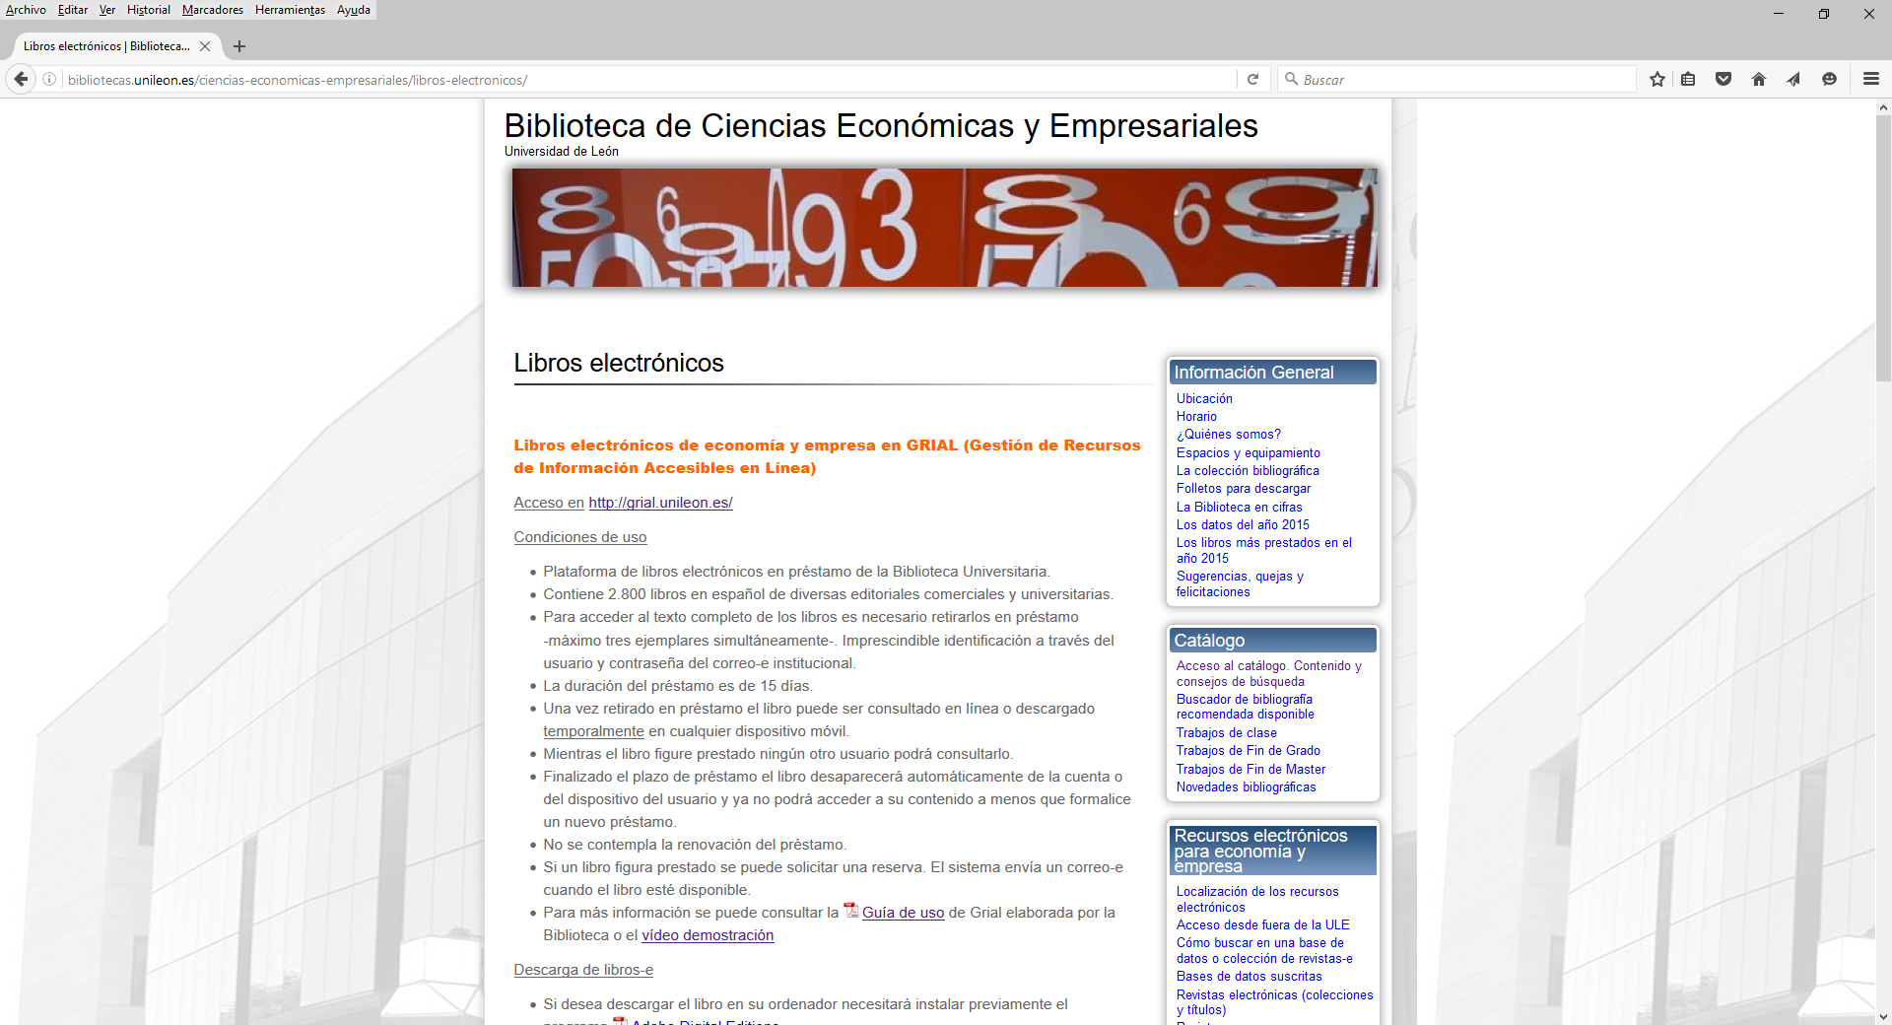

Slide 17
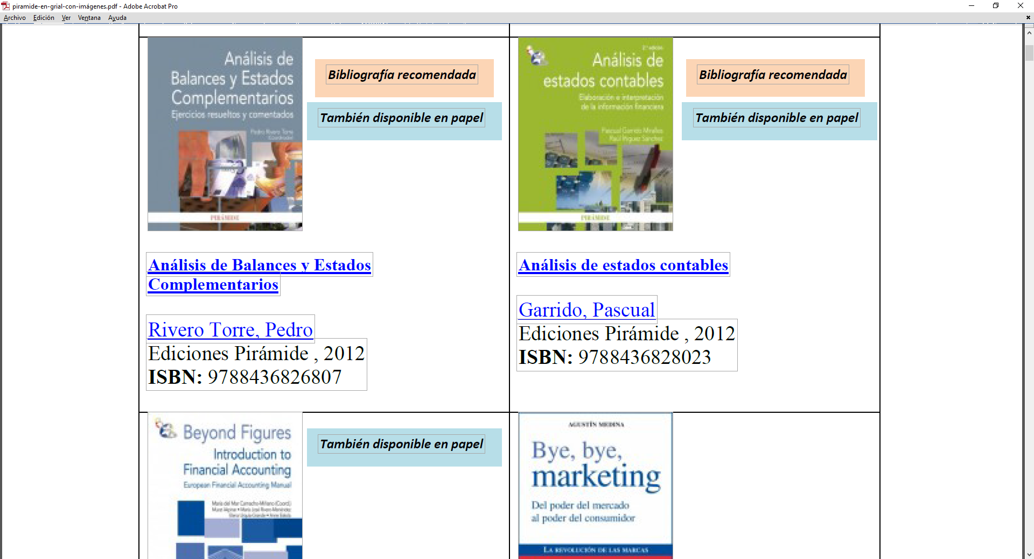

Slide 18
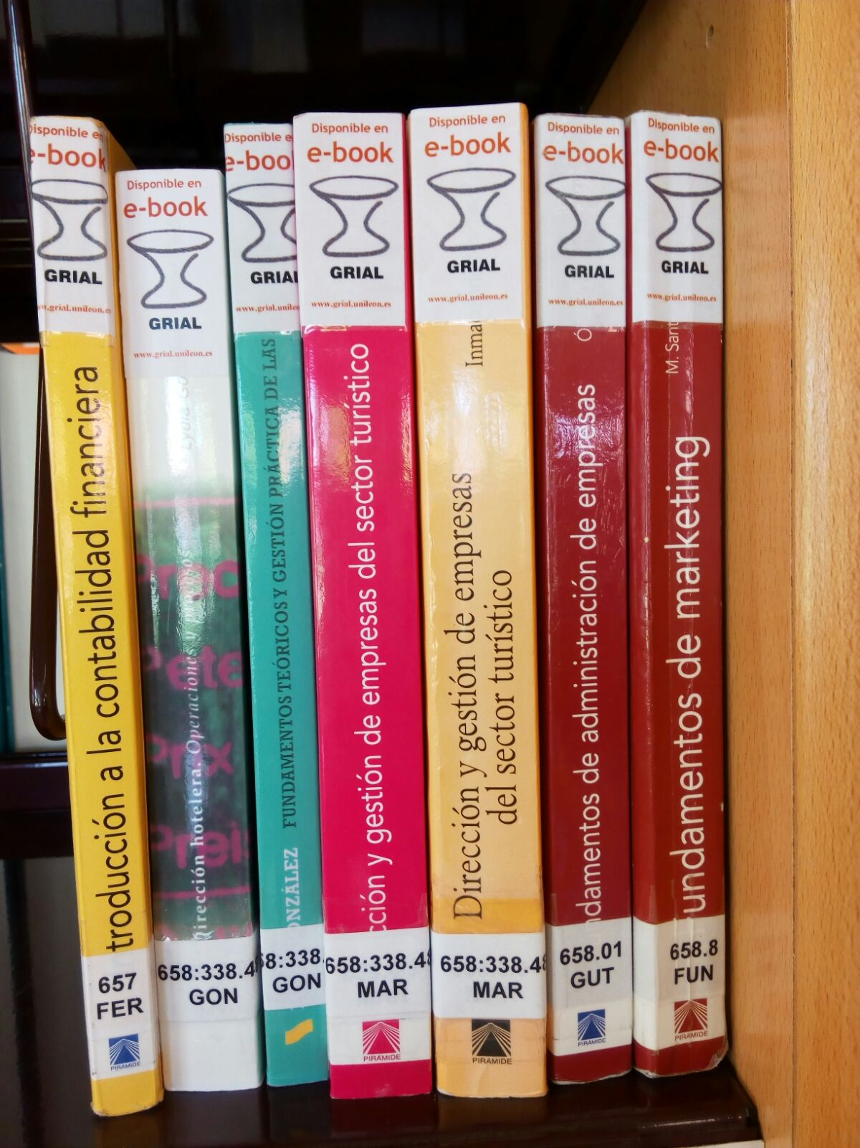

Slide 19
UTILIZACIÓN
Informes de la intranet
Usuarios:
500 han usado la plataforma (3% de los usuarios potenciales)
50% un solo préstamo
5 muy activos, más de 30 préstamos

Slide 20
Ejemplares :
16 libros tienen 10 o más préstamos
Predomina la temática relacionada con la Economía seguida por la Biblioteconomía
13 reservas satisfechas

Slide 21
¡Gracias por su atención!
Marta Matías
m.matias@unileon.es
Santiago de Compostela, 13 de junio de 2016

